Slide 1
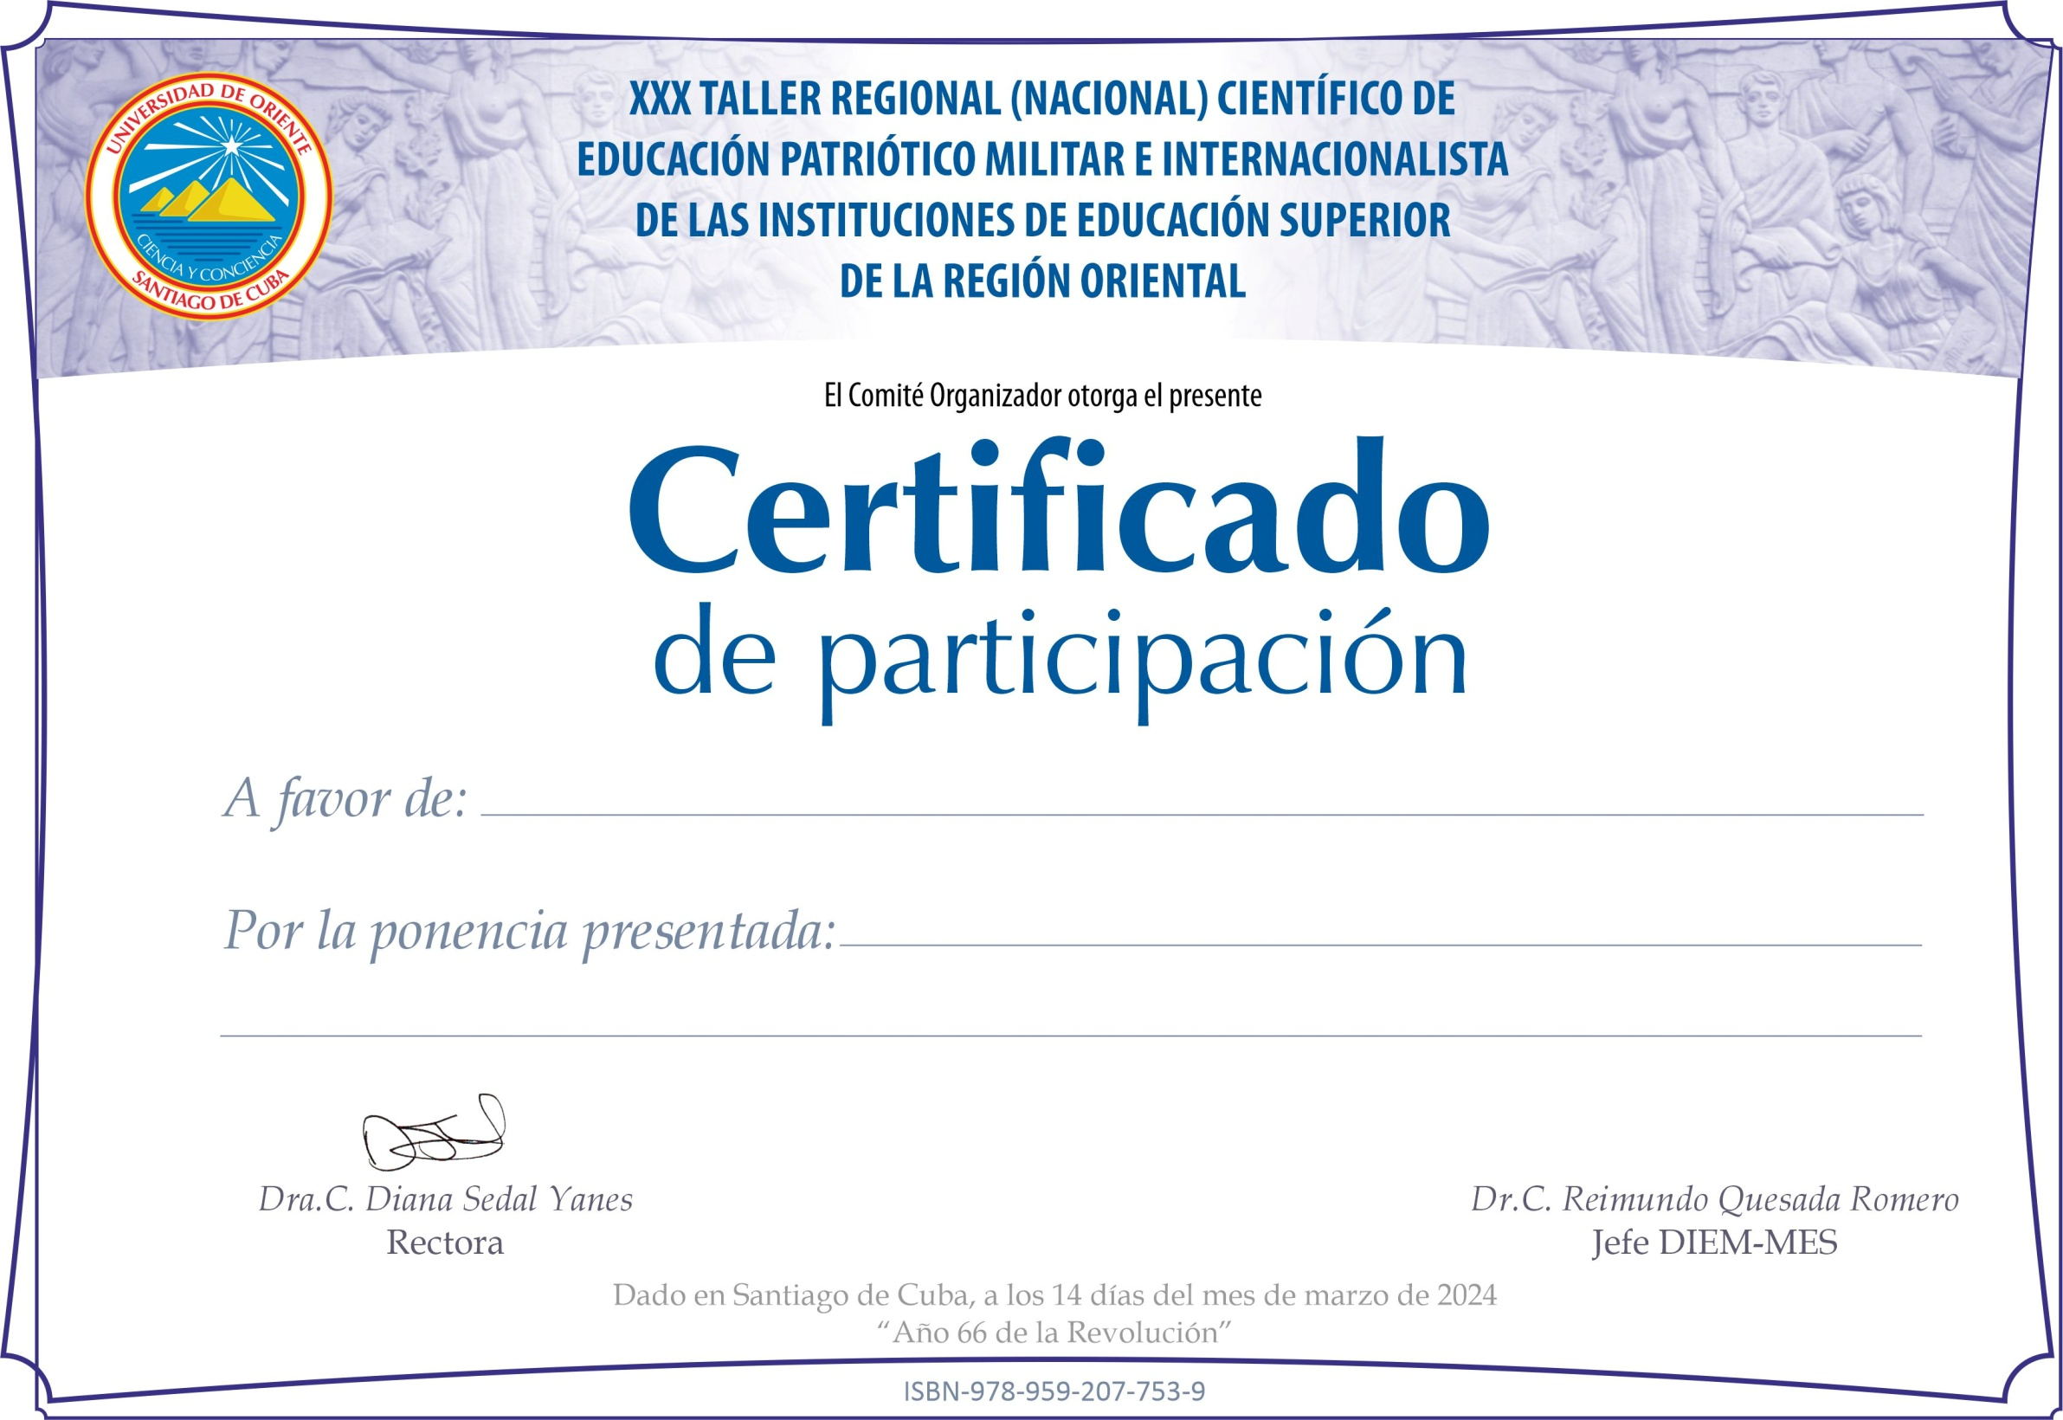
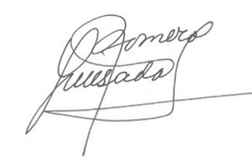
Estudiante : Alejandro Céspedes Pérez.
Tutores: MSc. Idalberto Ramírez Guisado.
Dr.C. Lionela Pérez Velázquez.
La seguridad económico social y su importancia,
En interés del desarrollo de las dos direcciones estratégicas del pañis.

Slide 2
MSc. Vladimir León Martínez ,
MSc. Elvis Sánchez Haber.
La educación moral y ciudadana,
Desafío a enfrentar por el Departamento Enseñanza Militar de la ULT.

Slide 3
MSc. Alexis Cano Frometa.
Lic. Arletis Leticia Batista Figueredo.
Lic. Yoslaida Guerra Bárcenas.
Creatividad: Valor indispensable en el desarrollo
sostenible como pilar de la seguridad nacional, su fomento desde la promoción socio cultural.

Slide 4
MSc. Alexis Cano Frometa.
MSc. Antonio Salas Ricardo.
MSc. Edilberto Antonio Ramírez González.
La educación ambiental en pos de reducir
los desastres, un desafío afrontado desde la universidad contemporánea.

Slide 5
MSc. Elvis Sánchez Haber ,
MSc. Vladimir León Martínez ,
MSc. Yovanny Guerra Salinas.
La bancarización del país, su comunicación comercial
en los servicios cajas extras y su implicación en la seguridad nacional de Cuba.

Slide 6
Estudiante: Fidel Barroso Gamboa.
Tutores: Lic. Julio Revé Osorio.
MSc. Ricardo Rodríguez Castellano.
La seguridad nacional de Cuba,
en el contexto de la seguridad regional.

Slide 7
Estudiante: Gretel Fernández Reyes.
Tutores: MSc. Obdulio Miguel Mora Ávila.
MSc. Ivis Villavicencio Estepa.
La seguridad nacional y la defensa nacional
en el contexto actual de las relaciones internacionales de Cuba.

Slide 8
Estudiante: Gretel Yanexy Sabajanes Contreras.
Tutores: MSc. Idalberto Ramírez Guisado.
MSc. Obdulio Miguel Mora Ávila.
Medidas para proteger la población
y la economía , ante los ciclones tropicales en las Tunas.

Slide 9
Estudiante: Gretel Yanexy Sabajanes Contreras.
Tutores: MSc. Obdulio Miguel Mora Ávila.
MSc. Ivis Villavicencio Estepa.
Medidas para proteger la población y la economía.
ante los ciclones tropicales en las Tunas.

Slide 10
Estudiante : Iris Laura Bermúdez Furones.
Tutores: MSc. Idalberto Ramírez Guisado.
Zenoida Lujo Aliaga.
Acciones en las tunas para su adaptación antes,
las consecuencias del cambio climático.

Slide 11
Estudiante : Lisandra Esmeralda Santiesteban Fernández.
Tutores: MSc. Idalberto Ramírez Guisado.
Una prioridad para el estado cubano:
la seguridad ante desastres.

Slide 12
Estudiante: Luis Miguel González Domínguez.
Tutores: Lic. Julio Revé Osorio.
MSc. Ricardo Rodríguez Castellano.
La posición constructiva de Cuba.
Ante las amenazas actuales a la seguridad internacional.

Slide 13
Estudiante: Roxana Sulennis Lorenzo Hechavarría.
Tutores: MSc. Armando Ramírez González.
MSc. Vladimir León Martínez.
El 14 de diciembre de 2014 hasta la actualidad:
Comportamiento de las relaciones EE-UU – Cuba.

Slide 14
Estudiante : Fidel Barroso Gamboa.
Tutores: Carlos Alberto Suárez Arcos.
MSc. Idalberto Ramírez Guisado.
El actual escenario de la guerra no convencional
el papel de los profesionales de la información y las comunicaciones en las redes sociales.

Slide 15
Estudiantes: Daniel A. Álvarez Labrada ,
Sheila L. Ávila Acuña.
Tutor: MSc. Ricardo Rodríguez Castellano.
La redacción del instrumento jurídico
en la compatibilización del desarrollo económico social con los intereses en la defensa.

Slide 16
Estudiante: Walter Cotarelo Gordillo.
Tutor: MSc. Idalberto Ramírez Guisado.
Las particularidades de la protección civil
en Cuba antes de 1959.

Slide 17
Estudiante: Walter Cotarelo Gordillo.
Tutor: MSc. c
Derecho internacional humanitario:
principales definiciones y conceptos que los rigen.

Slide 18
Estudiante: Gretchen Rachel Mariné Suarez.
Tutor: MSc. Elvis Sánchez Haber.
Consecuencias del bloqueo económico, comercial y
financiero contra Cuba. Influencia en la esfera de actuación como Lic. En educación. Papel del psicopedagogo para enfrentar y mitigar los efectos.

Slide 19
Estudiante : Yovanna Carla Pedroso Burqueño.
Tutor : MSc. Elvis Sánchez Haber.
El cambio climático. Acciones para su mitigación
en las tunas. Influencia en la esfera del psicopedagogo.

Slide 20
Estudiantes: Leydi Marian Duran Vega,
Gabriel Yusmel Rosales Garcés.
Tutor: MSc. Fidel Antonio González Rey.
El enfrentamiento a la COVID-19.
Experiencia en situaciones excepcionales.

Slide 21
Estudiantes: Kendry Velázquez Gámez,
Kelly Fernanda López Cano.
Tutor: MSc. Fidel Antonio González Rey.
Deterioro medioambiental a escala planetaria como
amenaza a la seguridad internacional, su influencia en los procesos contables y financieros.

Slide 22
MSc. Fidel Antonio González Rey.
MSc. Edilberto A. Ramírez González.
MSc. Eusebio R. González Figueredo.
La asignatura trabajo médico en la comunidad y su
contribución a la formación integral del profesional de la salud en condiciones de desastre.

Slide 23
MSc. Ricardo Rodríguez Castellano,
MSc. Idalberto Ramírez Guisado.
Elementos de la economía a tener en cuenta
al organizar el sistema defensivo territorial y la asesoría jurídica.

Slide 24
MSc. Ricardo Rodríguez Castellano,
MSc. Yaumara Sánchez Feal.
Propuesta de estrategia de comunicación para la
educación ambiental en la zona de defensa 39 y 40, circunscripción 149
reparto buena vista. Las Tunas.

Slide 25
MSc. Ricardo Rodríguez Castellano,
MSc. Yaumara Sánchez Feal.
El marco de la competencia jurídica, del cumplimiento
y aplicación de la legislación vigente para contrarrestar las formas de agresión militar
de Estados Unidos contra Cuba.

Slide 26
Estudiantes: Sheila Leandra Ávila Ocaña,
Daniel A. Álvarez Labrada.
Tutor: MSc. Ricardo Rodríguez Castellano,
MSc. Yaumara Sánchez Feal.
La redacción del instrumento jurídico en la
compatibilización del desarrollo económico social con los intereses de la defensa y su incidencia al trabajo interdisciplinarios.

Slide 27
MSc. Edilberto Antonio Ramírez González.
MSc. Armando Ramírez González.
MSc. Fidel Antonio González Rey.
Acciones comunicativas para fortalecer la protección
del ecosistema en la comunidad El cornito, del municipio de las Tunas.

Slide 28
Estudiante: Lizt Mary Garriga Frómeta.
Tutor: MSc. Edilberto Antonio Ramírez González.
La tarea vida, acciones comunicativas
desde la comunidad para su desarrollo.

Slide 29
MSc. Imirsys González Mendoza.
Ismarai Sardiñas Matos.
El pensamiento económico del comandante en jefe
Fidel Castro, su vigencia e importancia como concepción estratégica de la Seguridad Nacional.

Slide 30
Estudiante: Dariannis González Ávila.
Tutor: MSc. Imirsys González Mendoza.
El capital humano como base del poderío nacional.

Slide 31
Estudiante: Rolando Jesús Romero Pérez.
Tutores: MSc. Imirsys González Mendoza.
MSc. Armando Ramírez González.
El fenómeno de las drogas en la Seguridad
Internacional su influencia sobre Cuba.

Slide 32
Estudiante: Fabiana Yisel Santiesteban Rodríguez.
Tutor: MSc. Imirsys González Mendoza.
La cultura general integral un objetivo estratégico
en el desarrollo de la revolución cubana.

Slide 33
MSc. Armando Ramírez González.
MSc. Yovanny Guerra Salinas.
MSc. Edilberto A. Ramírez González.
Posibilidad de empleo del estiércol en la producción
de biogás para disminuir la emisión de metano y mejorar la protección del medio ambiente y el desarrollo local.

